Slide 1
（回顾）微机硬件基础
微机系统的外观
——从外观上看，微机硬件系统由哪几部分组成？
主机的内部组成
——打开主机箱后，主机内部是什么样的？都包括哪些主要的组成部件？
——微机主板上有哪些部件
——CPU的组成、基本工作原理与性能指标

Slide 2
（回顾）微机硬件基础
扩展卡与扩展槽
——什么是扩展卡?为什么要用扩展卡？有哪些类型的扩展卡?
微机存储体系及其层次结构
——计算机系统中都包含哪些类型的存储器？各自具有什么特点？
——为什么要形成微机存储体系的层次结构？

Slide 3
（回顾）微机硬件基础
输入输出设备
你所知道的输入设备有哪些？输出设备有哪些？

Slide 4

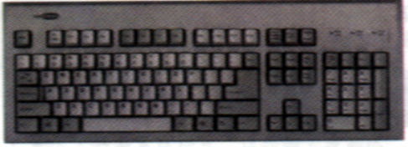
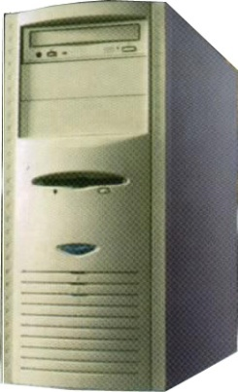
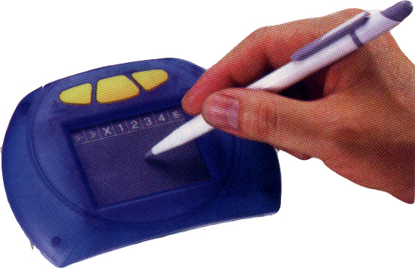
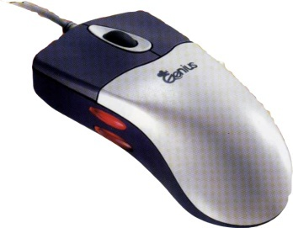
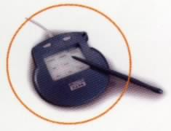
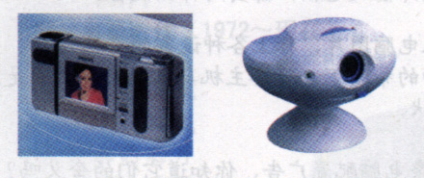
输入设备
扫描仪
键盘
鼠标
手写笔
数码相机
摄像头

Slide 5



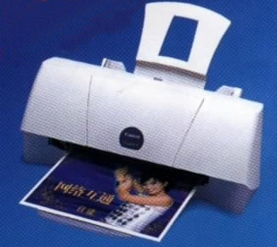
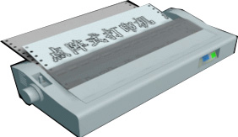
输出设备
投影仪
音箱
显示器
打印机

Slide 6
授课内容
计算机基础知识
  计算机的基本组成、基本工作原理
  软硬件基础知识
  计算机内部的信息表示
计算机的基本使用技能

Slide 7
计算机软件基础

Slide 8
计算机中的信息表示
在计算机内部，数值、文字、声音、图象等这些信息都是怎么表示的？
采用二进制的数字0和1来表示
计算机中为什么要使用二进制数？

Slide 9



例如：一位二进制数的加法运算和一位二进制数的乘法运算规则为：
0+0=0 0×0=0
0+1=1+0=1 0×1=1×0=0
1+1=10（逢二向高位进一）
1×1=1
如开关的闭合/断开
二极管的导通/截止
电流的有/无
电压的正/负等
？
计算机中为什么要使用二进制数
实现容易
运算规则简单
可用1表示真，0表示假；进行逻辑运算
能方便使用逻辑代数
记忆和传输可靠
只有两个物理状态，传输和运算过程中不容易受到干扰

Slide 10
数制以及数制之间的转换
什么是进制？都有哪些进制？
同一个数，可否转换为不同进制的表示？
十进制
二进制
八进制
十六进制
六十进制
十二进制
……

Slide 11
数制的概念
数制
用一组固定的数字和一套统一的规则来表示数值的方法。
十进制数：0 1 2 3 4 5 6 7 8 9 逢十进一
二进制数：0 1 逢二进一
八进制数：0 1 2 3 4 5 6 7 逢八进一
十六进制数：0 1 2 3 4 5 6 7 8 9 A B C D E F 逢十六进一
基数：一种数制中使用的数字的个数。
十进制数的基数是十
二进制数的基数是二
八进制数的基数是八
十六进制数的基数是十六

Slide 12
数制和编码

Slide 13
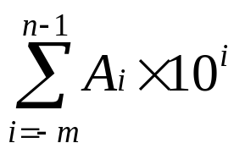
计算机中的数制
十进制，二进制，十六进制
1. 十进制
特点：(1) 十个不同数字符号0～9
(2) 逢十进一
如：99.9=9×10¹+9×10⁰+9×10⁻¹
A=A_{n-1}×10^{n-1}+…+A₁×10¹+A₀×10⁰
+A₋₁×10⁻¹+…+A_{-m}×10^{-m}
=
基数：10

Slide 14
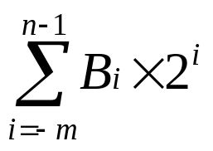
2.二进制
特点：(1) 用二个不同符号0，1表示
(2) 逢二进一
如：1001.01=1×2³+1×2⁰+1×2⁻²
B = B_{n-1}×2^{n-1}+…+B₁×2¹+B₀×2⁰
+B₋₁×2⁻¹+…+B_{-m}×2^{-m}
=
B_{i}：0、1 基数：2

Slide 15
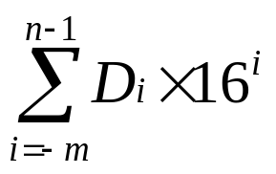
3.十六进制
特点：(1) 16个数字符号0～9， A～F
(2) 逢16进一
(3AB.11)₁₆=3×16²+A×16¹+B×16⁰
+1×16⁻¹+1×16⁻² =939.0664
D = D_{n-1}×16^{n-1}+…+D₁×16¹+D₀×16⁰
+D₋₁×16⁻¹+…+D_{-m}×16^{-m}
=
D_{i}：0～9，A～F 基数：16

Slide 16
总结：
(1) 每一种计数进制都有一个基数J，
每一位可取J个不同的数值。
(2) 逢“J”进位
每一位i，对应Ji为该位的“权”。
(3) 小数点向左移一位，则减小了J倍
小数点向右移一位，则增加了J倍

Slide 17
十六进制数 H Hexadecimal
3EH，3ABH，7FFFH
二进制数 B Binary
1011B，11110111B
十进制数 D Decimal
56
Notes:
第2节

Slide 18
进位制数之间的转换
1.二进制数→十进制数
方法：
把二进制数的每一位按权展开相加
例：
(111.101)2 = 1×2²+1×2¹+1×2⁰
+1×2⁻¹+1×2⁻³
= 7.625

Slide 19
2.十进制整数→二进制整数
例：215→(11010111)₂
215 = (K_{n-1}K_{n-2}…K₁K₀)₂ K_{i}：0,1
= K_{n-1}2^{n-1}+…+K₁2¹+K₀2⁰
两边除以2
107 = K_{n-1}2^{n-2}+ K_{n-2}2^{n-3} …+K₁2⁰
得到K₀ = 1
不断除以2，直到商为0，就可得到
K_{n-1}K_{n-2}…K₁K₀

Slide 20
方法：
用2除十进制数，直至商为0，每次余数为二进制数码。
最初得到的是最低有效位LSB
最后得到的是最高有效位MSB

Slide 21
3.十进制小数→二进制小数
0.6875 = (0.K₋₁K₋₂…K_{-m})₂ K_{i}：0,1
= K₋₁2⁻¹+K₋₂2⁻²+…+K_{-m}2^{-m}
两边乘以2
1.375 = K₋₁+(K₋₂2⁻¹ …+K_{-m}2^{-m+1})
∵右边刮号内数<1，小数和整数部分两边应相等
∴得到K₋₁ = 1
剩下的小数部分再乘2，继续下去可得到 0.6875 = (0.1011)₂

Slide 22
方法：
用2乘十进制小数，将得到的整(0或1)，作为K₋₁K₋₂… 。
若乘积的小数部分最后为0，则做后一次整数部分记为K_{-m}。
若乘积的小数部分不能为0，根据精度要求取m位。
215.6875=(11010111.1011)₂

Slide 23
4.任意进位制数与十进制数
方法：
同二进制数与十进制数的转换

Slide 24
5.十六进制数与二进制数
(1)十六进制数→二进制数
方法：
一位16进制数可表示为四位二进制数
例：
(3AB)₁₆=(1110101011)₂
(E.3)₁₆=(1110.0011)₂

Slide 25
(2)二进制数→十六进制数
方法：
1)整数部分从右到左，每四位一组，不足补0，每组化为16进制数。
2)小数部分从左到右，每四位一组，不足补0，每组化为16进制数。
例：
(111100011.100101111)₂ =
3
(1E3.978)₁₆
0001
1000

Slide 26
位权记忆法
1 1 1 1 1 1 1 1
128 64 32 16 8 4 2 1
1 1 1 1 1 1 1 1
32768 16384 8192 4096 2048 1024 512 256
例： (10100001010)₂ = 1024+256+8+2
= 1290
2⁸=256 2¹⁰=1024=1K 2¹¹=2048=2K
2¹⁶=65536=64K

Slide 27
带符号数的表示法
1. 无符号数
N位二进制数可以表示的无符号数范围为：0～2^{N} -1
例：
8位二进制数表示 0～255
16位二进制数表示 0～65535

Slide 28
2. 机器数与真值
通常一个数的最高位为符号位，用0表示正，1表示负
如：x = (01011011)₂ = +91
x = (11011011)₂ = -91
D₇：符号位 D₆～D₀：数字位
机器数：连同符号在一起作为一个数
真值：机器数的数值为该机器数的真值

Slide 29
3. 原码
上面的表示法称为原码。
X = +105 [X]_{原}=01101001
X = -105 [X]_{原}=11101001
特点：
表示简单易懂，与真值转换方便。
Notes:
第3节

Slide 30
4. 反码
正数的反码与原码相同。
负数的反码为它的正数的按位取反(连符号位)。
[+4]_{反}= 00000100 [-4]_{反}=11111011
[+127]反=01111111
[-127]反=10000000

Slide 31
特点：(1) 0有两种表示法。
[+0]_{反}=00000000 [-0]_{反}=11111111
(2) 8位二进制反码所能表示的数值
范围：+127～-127。
(3) 最高位为符号位
0为正数，后七位为数值部分；
1为负数，后七位按位取反为数值部分。
例： 10010100
符号
取反为 1101011，数值为107

Slide 32
5. 带符号数的补码表示
正数的补码与原码相同。
负数的补码为它的反码且在最低位加1
[+4]_{补} = 00000100
[-4]_{反} = 11111011
[-4]_{补} = 11111100
[+127]_{补} = 01111111
[-127]_{反} = 10000000
[-127]_{补} = 10000001

Slide 33
特点：(1) [+0]_{补}= [-0]_{补}= 00000000
(2) 8位二进制补码所能表示的数值
范围： +127 ～ -128
(3) 最高位为符号位
0为正数，后七位为数值部分；
1为负数，后七位按位取反，且在最低
位加1，才是数值部分。
例： 10010100
符号
取反加1: 1101100，数值为108

Slide 34
6. 补码的特性
求补
(1) [x]_{补} [-x]_{补}
例：[10]_{补} = 00001010B
求补后 [-10]_{补} = 11110110B
(2) [x + y]_{补}= [x]_{补}+ [y]_{补}
(3) [x - y]_{补}= [x]_{补}+ [-y]_{补}
Notes:
是十进制十

Slide 35
说明：在计算机内部，补码减法是通过对减数求补后将减法转换为加法进行的。
例2：X=64-10=64+(-10)=54
[X]_{补}=[64]_{补}+[-10]_{补}
=01000000+11110110
=00110110
01000000 + 11110110
1 00110110
进位自然丢失

Slide 36
例：X=34-68=34+(-68)=-34
[X]_{补}=[34]_{补}+[-68]_{补}
=00100010+10111100
= 11011110
00100010 +10111100
11011110
负

Slide 37
溢出
计算机字长有一定限制，所以一个带符号数是有一定范围的。
如：8位二进制补码所能表示的数值范围：
+127 ～ -128
运算结果超出这范围称为溢出。
例：120+105=01111000+01101001
01111000
+ 01101001
11100001
负

Slide 38
例：-80+(-64)=10110000+11000000
10110000
+ 11000000
1 01110000
进位丢失
表示正
(1) D6向D7的进位
(2) D7向进位位的进位。
当两个进位只有一个时，溢出
当两个进位都有或都没有时，无溢出
Notes:
76543210

Slide 39
符号扩展与零扩展
符号扩展
将原符号位填入扩展的每一位，使得在带符号数意义下取值不变。
零扩展
将0填入扩展的每一位，使得在无符号数意义下取值不变。
例： [X]_{补}=7FEDH， [Y]_{补}=D6H
[X+Y]_{补}= [X]_{补}+ [Y]_{补}
= 7FEDH+FFD6H=7FC3H

Slide 40
例: 符号扩展
8位 16位 32位
80H FF80H FFFFFF80H
26H 0026H 00000026H
例: 零扩展，针对无符号数
8位 16位 32位
80H 0080H 00000080H
26H 0026H 00000026H

Slide 41
二进制编码
1.BCD码
Binary-Codad Decimal
二进制编码的十进制数，用四位二进制数表示一位十进制数。

Slide 42
十进制数 BCD码（8421码）
0 0000
1 0001
2 0010
… …
9 1001
10 0001 0000
(0100100101111000.000101001001)_{BCD}
4 9 7 8 . 1 4 9

Slide 43
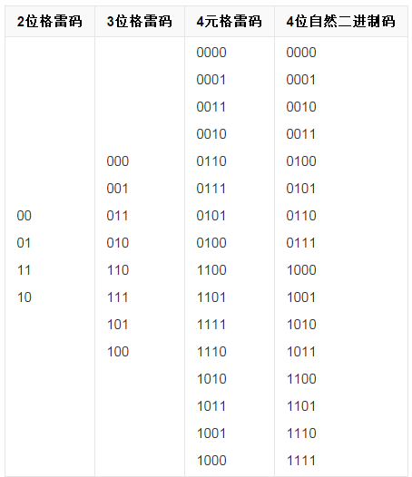
2. 十进制数 格雷码
相邻位只有一位
不同

Slide 44
3.ASCII码 (American Standard Code for Information Interchange)
美国标准信息交换码
用七位二进制数，表示数字(0～9)、大小写英文字母、符号等，共128个字符
例：数字'0'～'9'：30H～39H
字母'A'～'Z'：41H～5AH
字母'a'～'z'： 61H～7AH
空格：20H
回车CR：0DH 换行LF：0AH

Slide 45
逻辑代数

Slide 46
数字电路的基础知识
数字信号和模拟信号
电子电路中的信号
模拟信号
时间连续的信号
例：正弦波信号、锯齿波信号等。
数字信号
时间和幅度都是离散的
例：产品数量的统计、数字表盘的读数、数字电路信号等。
（<number>）

Slide 47
V(t)
模拟信号
t
高电平
低电平
上跳沿
V(t)
下跳沿
数字信号
t
（<number>）

Slide 48
基本逻辑关系
逻辑：指事物的前因和后果所遵循的规律
逻辑状态：逻辑“真”为“１”，逻辑“假”为“０”
基本逻辑关系：与 ( and ) 或 (or ) 非 ( not )
一、“与”逻辑
与逻辑：决定事件发生的各条件中，所有条件都具备，事件才会发生（成立）
规定:
开关合为逻辑“1”
开关断为逻辑“0”
灯亮为逻辑“1”
灯灭为逻辑“0”
A
B
E
F
（<number>）

Slide 49
真值表特点:
任0 则0, 全1则1
A
B
E
F
逻辑式：F＝A • B
逻辑乘
逻辑与
逻辑符号：
真值表
A
B
F
A
&
F
0
0
0
0
1
0
B
1
0
0
与逻辑运算规则：
1
1
1
0 • 0=0 0 • 1=0
1 • 0=0 1 • 1=1
（<number>）

Slide 50
二、 “或”逻辑
或逻辑：决定事件发生的各条件中，有一个或一个以上的条件具备，事件就会发生（成立）
A
规定:
开关合为逻辑“1”
开关断为逻辑“0”
灯亮为逻辑“1”
灯灭为逻辑“0”
E
B
F
（<number>）

Slide 51
A
真值表特点：
任1 则1, 全0则0。
F
逻辑式：F＝A＋B
E
B
逻辑加
逻辑或
真值表
逻辑符号：
A
≥1
A
B
F
F
0
0
0
B
0
1
1
或逻辑运算规则:
1
0
1
0+0=0 0+1=1
1+0=1 1+1=1
1
1
1
（<number>）

Slide 52
三、 “非”逻辑
“非”逻辑：决定事件发生的条件只有一个，条件不具备时事件发生（成立），条件具备时事件不发生。
R
规定:
开关合为逻辑“1”
开关断为逻辑“0”
灯亮为逻辑“1”
灯灭为逻辑“0”
A
F
E
（<number>）

Slide 53
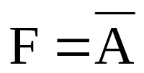
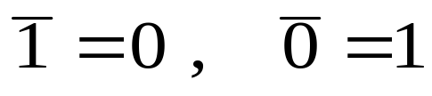
R
逻辑式：
A
F
逻辑非
逻辑反
E
真值表
逻辑符号：
A
F
F
0
1
A
1
1
0
运算规则：
真值表特点:
1则0，0则1。
（<number>）

Slide 54
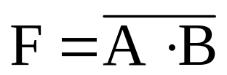
四、几种常用的逻辑关系逻辑
“与”、“或”、“非”是三种基本的逻辑关系，任何其它的逻辑关系都可以以它们为基础表示。
其他几种常用的逻辑关系如下表：
与非：条件A、B都具备，则F 不发生
A
&
F
B
（<number>）

Slide 55
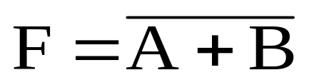
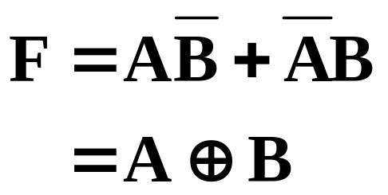
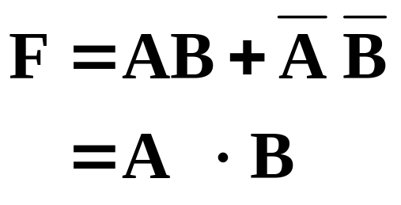
或非：条件A、B任一具备，则F 不发生
A
≥1
F
B
异或：条件A、B有一个具备，另一个不具备则F 发生
A
=1
F
B
同或：条件A、B相同，则F 发生
A
=1
F
B
（<number>）

Slide 56



基本逻辑关系小结
逻辑
符号
表示式
与
A
A
A
&
F
F
F
F=AB
B
B
B
或
A
A
A
≥1
F
+
F
F
F=A+B
B
B
B
非
A
F
A
F
A
F
1
A
A
A
与非
F
F
&
F
B
B
B
或非
A
A
A
≥1
F
+
F
F
B
B
B
异或
A
A
⊕
A
=1
F
B
F
F
F= A⊕B
B
B
国标
惯用
国外
（<number>）

Slide 57

≥1
A
B
C
D
A
B
C
D
与或非门
&
F
+
F
&
（<number>）

Slide 58
逻辑代数及运算规则
逻辑代数：二进制运算的基础。
应用代数方法研究逻辑问题。由英国数学家布尔(Boole)和德.摩根于1847年提出，又叫布尔代数，开关代数。
（<number>）

Slide 59
逻辑代数及运算规则
数字电路要研究的是电路的输入输出之间的逻辑关系，所以数字电路又称逻辑电路，相应的研究工具是逻辑代数（布尔代数）。
逻辑变量－具有逻辑属性的变量
逻辑表达式－也可称作逻辑函数，描述逻辑自变量和逻辑因变量之间的逻辑关系
在逻辑代数中，逻辑函数的变量只能取两个值（二值变量），即0和1，中间值没有意义。
0和1表示两个对立的逻辑状态，不是数值0和1
（<number>）

Slide 60
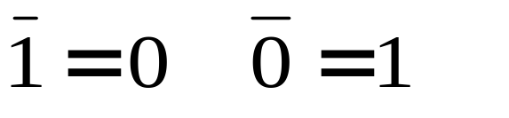
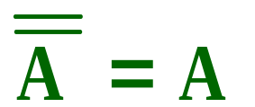
1.3.1 逻辑代数的基本运算规则
加运算规则:
0+0=0 ，0+1=1 ，1+0=1，1+1=1
乘运算规则:
0•0=0 0•1=0 1•0=0 1•1=1
非运算规则:
（<number>）
Notes:
与 1打开0清零
或 0打开1置壹
异或 0打开1变反

Slide 61
1.3.2 逻辑代数的运算规律
一、交换律
A+B=B+A
A• B=B • A
二、结合律
A+(B+C)=(A+B)+C=(A+C)+B
A• (B • C)=(A • B) • C
三、分配律
A(B+C)=A • B+A • C
A+B • C=(A+B)(A+C)
（<number>）

Slide 62
求证: （分配律第2条） A+BC=(A+B)(A+C)
证明:
右边 =(A+B)(A+C)
=AA+AB+AC+BC ; 分配律
=A +A(B+C)+BC ; 结合律 , AA=A
=A(1+B+C)+BC ; 结合律
=A • 1+BC ; 1+B+C=1
=A+BC ; A • 1=1
=左边
（<number>）

Slide 63
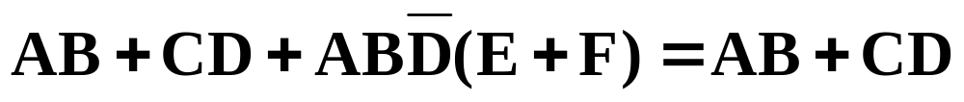
四、吸收规则
吸收是指吸收多余（冗余）项，多余（冗余）因子被取消、去掉 ⇒ 被消化了。
1.原变量的吸收：
长中含短，留下短。
A+AB=A
证明：
A+AB=A(1+B)=A•1=A
利用运算规则可以对逻辑式进行化简。
例如：
被吸收
（<number>）

Slide 64
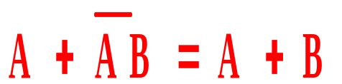
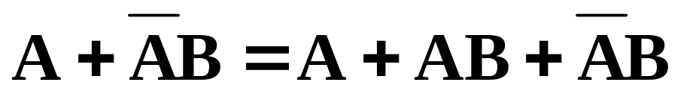
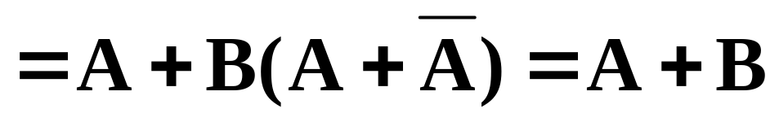
2.反变量的吸收：
长中含反，去掉反。
证明：
例如：
被吸收
字母上面没有非运算符的叫做原变量
有非运算符的叫做反变量
（<number>）

Slide 65
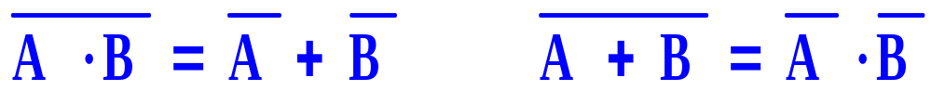
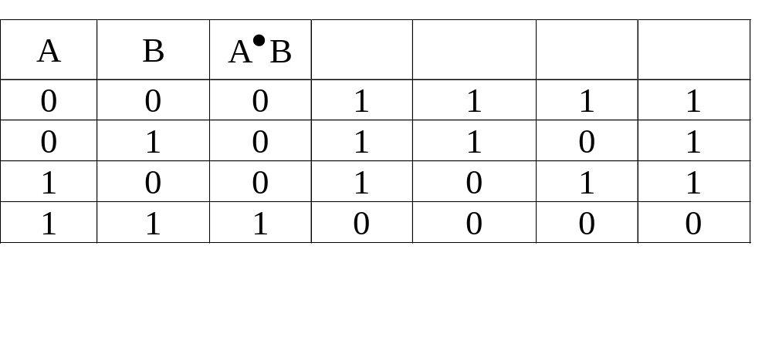




五、反演定理
德 • 摩根 (De • Morgan)定理：
可以用列真值表的方法证明：
（<number>）

Slide 66
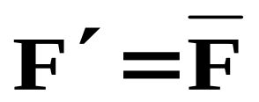
反演定理内容：将函数式 F 中所有的
• +
+ •
新表达式：F'
(反函数，补函数)
变量与常数均取反
显然：
互补运算
（求反运算）
注意:
(变换时，原函数运算的先后顺序不变)
运算顺序：先括号 ⇒ 再乘法 ⇒后加法。
用处：实现互补运算（求反运算）。
（<number>）
Notes:
2.不是一个变量上的反号不动。

Slide 67
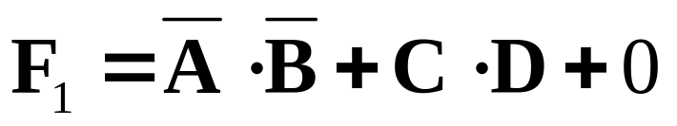
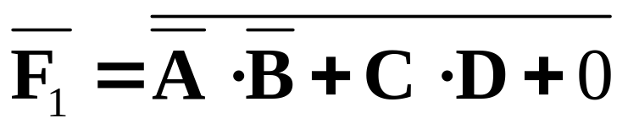
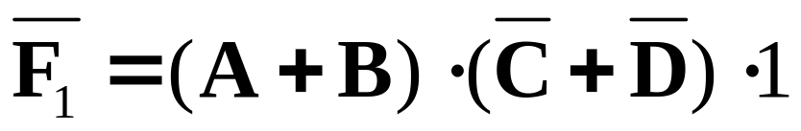
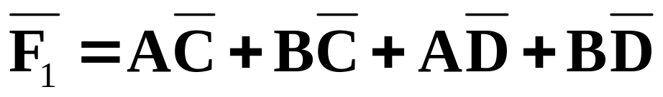
例题：
注意
括号
注意括号
∴
⎯与或式
（<number>）

Slide 68
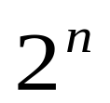
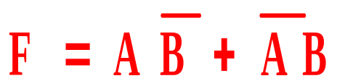
§1.4 逻辑函数的表示法
真值表：将逻辑函数输入变量取值的不同组合与所对应的输出变量值用列表的方式一一对应列出的表格。
n个输入变量 种组合。
四种表示方法
逻辑代数式 (逻辑表示式, 逻辑函数式)
逻辑电路图:
A
1
&
Y
≥1
B
1
&
卡诺图
（<number>）

Slide 69
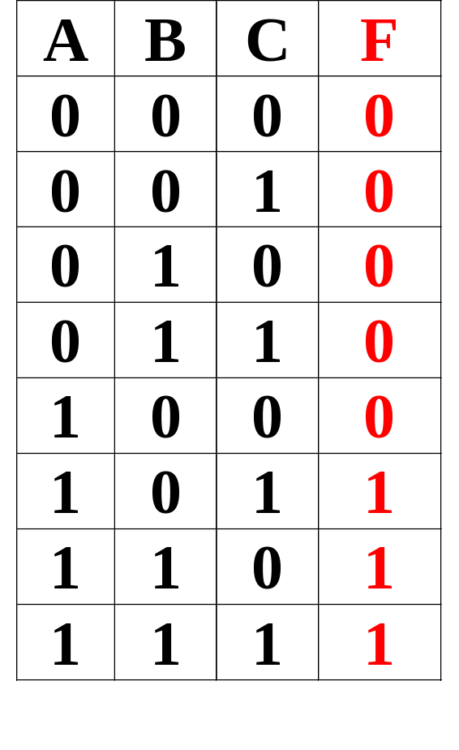
1.4.1 真值表
将输入、输出的所有可能状态一一对应地列出。 n个变量可以有2^{n}个输入状态。
列真值表的方法：
一般按二进制的顺序，输出与输入状态一一对应，列出所有可能的状态。
（<number>）

Slide 70
1.4.2 逻辑函数式
逻辑代数式：把逻辑函数的输入、输出关系写成与、或、非等逻辑运算的组合式。也称为逻辑函数式，通常采用“与或”的形式。
例：
与普通代数不同的是，在逻辑代数中，不管是变量还是函数，其取值都只能是0或1，并且这里的0和1只表示两种不同的状态，没有数量的含义。
（<number>）

Slide 71
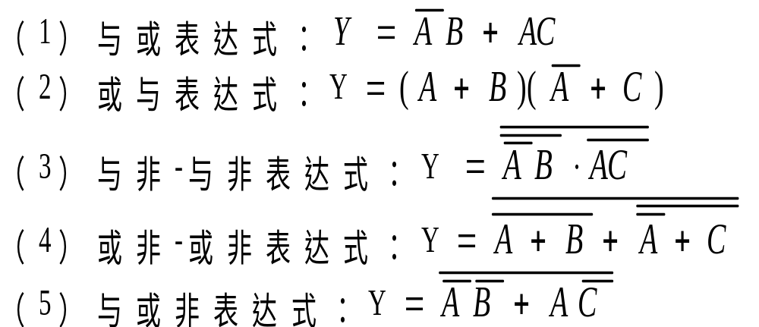
一个逻辑函数的表达式可以有与或表达式、或与表达式、与非-与非表达式、或非-或非表达式、与或非表达式5种表示形式
一种形式的函数表达式相应于一种逻辑电路。尽管一个逻辑函数表达式的各种表示形式不同，但逻辑功能是相同的
（<number>）

Slide 72
逻辑函数的标准形式
逻辑函数可以表示为最小项之和的形式（与或表达式）或者最大项之积的形式（或与表达式）
应用最多的是最小项之和的形式，也叫最小项标准式。
最小项也是卡诺图化简的基础。
BACK
（<number>）

Slide 73
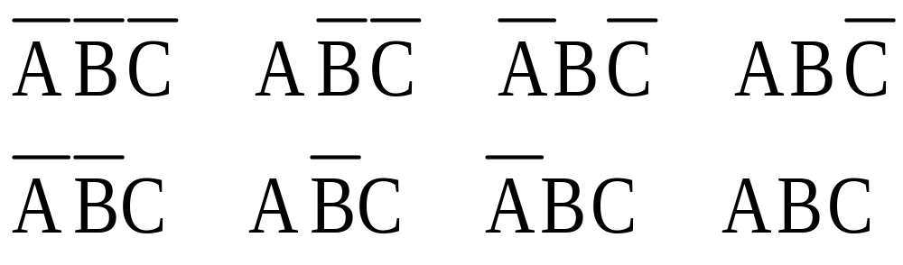
最小项(MinTerm)
逻辑函数有n个变量，由它们组成的具有n个变量的乘积项中，每个变量以原变量或反变量的形式出现且仅出现一次，这个乘积项为最小项。N个变量有2^{n}个最小项。
例如：n=3，对A、B、C，有8个最小项
（<number>）

Slide 74
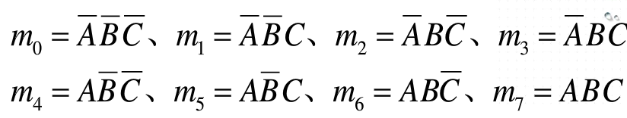
最小项(续)
对任意最小项，只有一组变量取值使它的值为1，其他取值使该最小项为0
为方便起见，将最小项表示为m_{i}
n=3的8个最小项为：
（<number>）

Slide 75
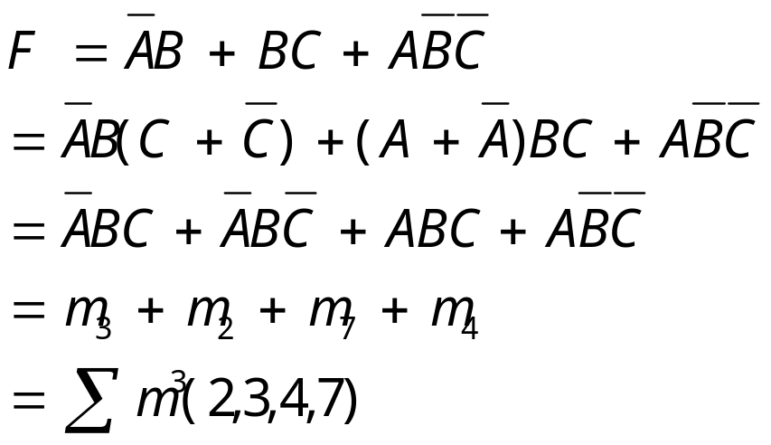
最小项(续)
任何逻辑函数均可表示为唯一的一组最小项之和的形式，称为标准的与或表达式
某一最小项不是包含在F的原函数中，就是包含在F的反函数中
例：
（<number>）

Slide 76
1.4.3 卡诺图
卡诺图的构成：将n个输入变量的全部最小项用小方块阵列图表示，并且将逻辑相邻的最小项放在相邻的几何位置上，所得到的阵列图就是n变量的卡诺图。
最小项：构成逻辑函数的基本单元。对应于输入变量的每一种组合。
变量赋值为1时用该变量表示（原变量）
变量赋值为0时用该变量的反来表示（反变量）
逻辑相邻：若两个最小项只有一个变量以原、反区别，其他变量均相同，则称这两个最小项逻辑相邻。
（<number>）

Slide 77
二输入变量卡诺图
输入变量
A B Y
0 0 1
0 1 1
1 0 1
1 1 0
B
0
1
A
0
1
1
1
1
0
输出变量Y的值
最小项：输入变量的每一种组合。
卡诺图的每一个方块（最小项）代表一种输入组合，并且把对应的输入组合注明在阵列图的上方和左方。
（<number>）

Slide 78
1.4.4 逻辑图
把相应的逻辑关系用逻辑符号和连线表示出来，就构成了逻辑图。
A
&
B
≥1
F
C
&
D
F=AB+CD
（<number>）

Slide 79
1.4.5 逻辑函数四种表示方式的相互转换
一、逻辑电路图↔逻辑代数式
A
A
1
A B
&
B
≥1
Y=A B+AB
B
1
AB
&
（<number>）

Slide 80
二、真值表↔卡诺图
真值表
二变量卡诺图
A B Y
0 0 1
0 1 1
1 0 1
1 1 0
B
A
0
1
0
1
1
1
1
0
（<number>）

Slide 81
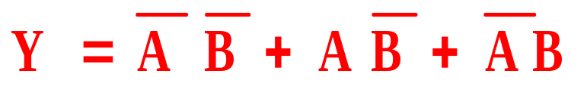
三、真值表、卡诺图↔逻辑代数式
方法：将真值表或卡诺图中为1的项相加，写成 “与或式”
真值表
A B Y
0 0 1
0 1 1
1 0 1
1 1 0
AB
0
AB
B
A
1
0
1
1
1
1
0
AB
实际上这是与非门的真值表： Y＝AB
故此逻辑代数式并非是最简单的形式，需要化简
（<number>）

Slide 82
§1.5 逻辑函数的化简
逻辑函数化简的意义：逻辑表达式越简单，实现它的电路越简单，电路工作越稳定可靠。
乘积项的项数最少。
最简与或式
每个乘积项中变量个数最少。
利用逻辑代数的基本公式
逻辑函数的公式化简法就是运用逻辑代数的基本公式、定理和规则来化简逻辑函数。
利用卡诺图化简
卡诺图适用于输入变量为3、4个的逻辑代数式的化简；化简过程比公式法简单直观。
（<number>）

Slide 83
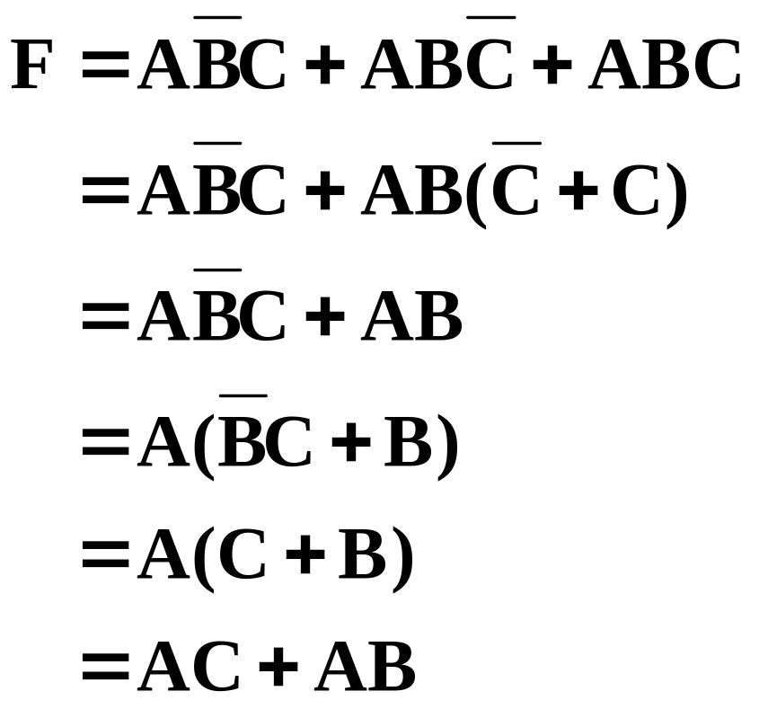
利用逻辑代数的基本公式
例1：
提出AB
=1
提出A
反变量吸收
（<number>）

Slide 84
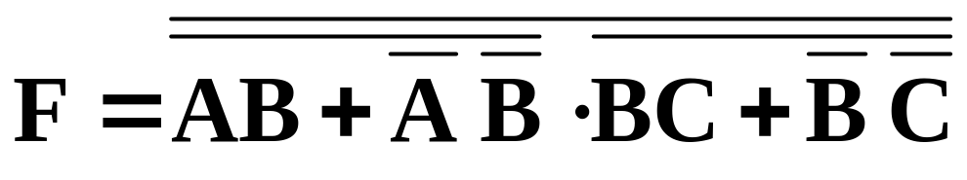
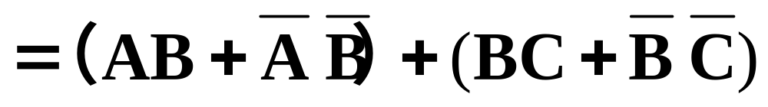
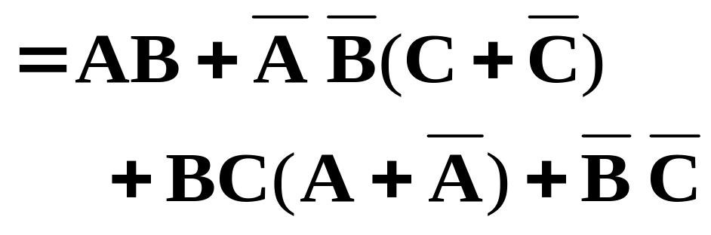
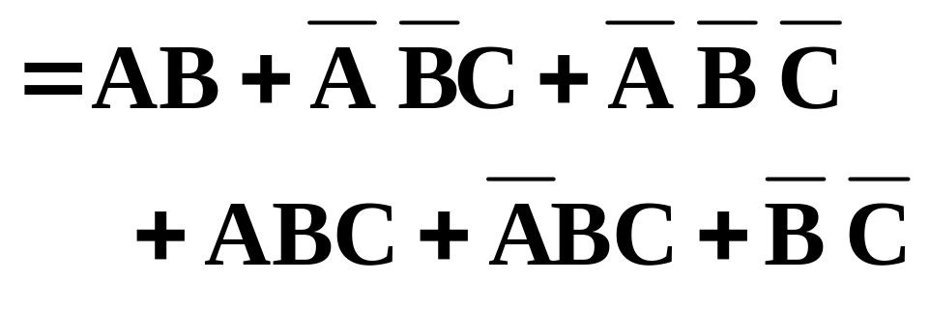
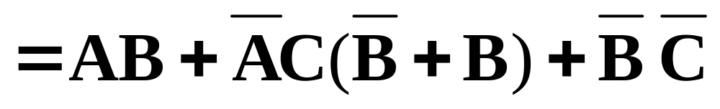
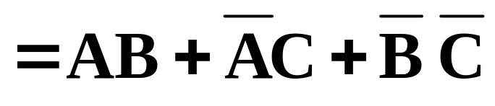
利
用
逻
辑
代
数
的
基
本
公
式
例2：
反演
配项
被吸收
被吸收
（<number>）

Slide 85
卡诺图化简的步骤
按照循环码规律指定卡诺图变量取值；
在函数最小项对应的小方块填“1”，其他方块填“0”；
合并相邻填“1”的小方块，两个方块合并消去一个变量（一维块）；4个方块合并消去两个变量（二维块）；
合并过程中先找大圈合并，圈越大消去的变量越多；
使每一最小项至少被合并包含过一次；每个合并的圈中，至少要有一个“1”没有被圈过，否则这个圈就是多余的。
（<number>）

Slide 86
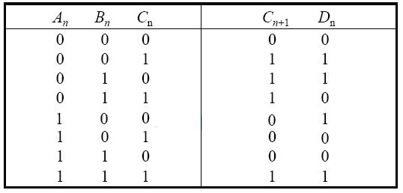
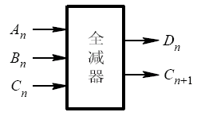
低密度PLD可编程原理
用PLA实现一位全减器
全减器有三个输入变量：
被减数An、减数Bn、低位向本位的借位Cn；有两个输出变量：
本位差Dn、本位向高位的借位C n+1
Notes:
先让学生自己写
卡诺图： 00 01 11 10 格雷码排序
化简方式卡诺图
卡诺图化简：
1画表2填数3圈圈4相同的留下互补的消

Slide 87
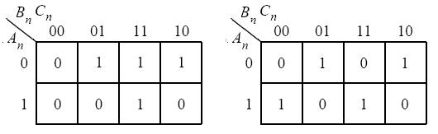


低密度PLD可编程原理
用PLA实现一位全减器
Notes:
先让学生自己写

Slide 88
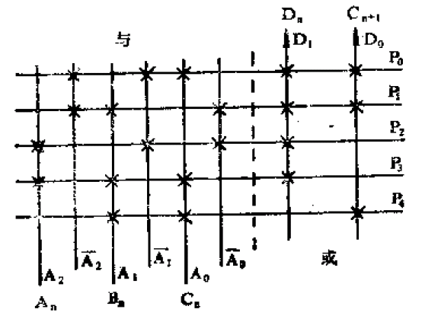

低密度PLD可编程原理
用PLA实现一位全减器
Notes:
P为字线 D、Cn+1为位线

